Slide 1
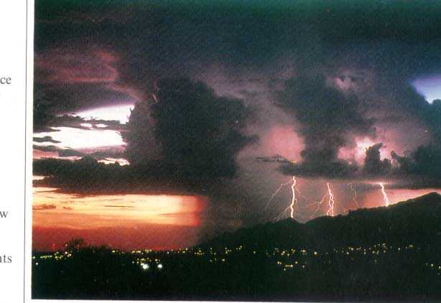
第六章
静电场中的导体和电介质

Slide 2
本章研究的对象
1. 导体 带负电的自由电子和带正电的晶体点
阵，存在大量的可自由移动的电荷
2. 绝缘体 理论上认为无自由移动的电荷
也称 电介质
3. 半导体 带负电的电子和空穴构成
本章讨论金属导体和电介质对场的影响

Slide 3
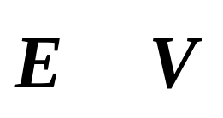
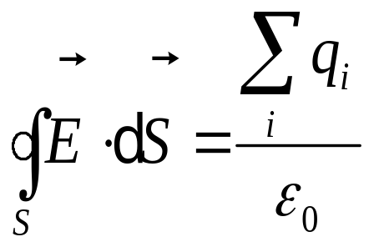
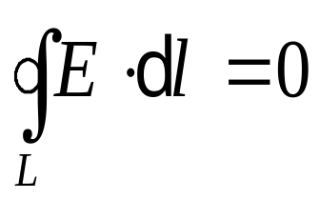
本章研究的问题
仍然是静电场 所以场量仍是
基本性质方程仍是
思路：物质的电性质 对电场的影响
解出场量

Slide 4
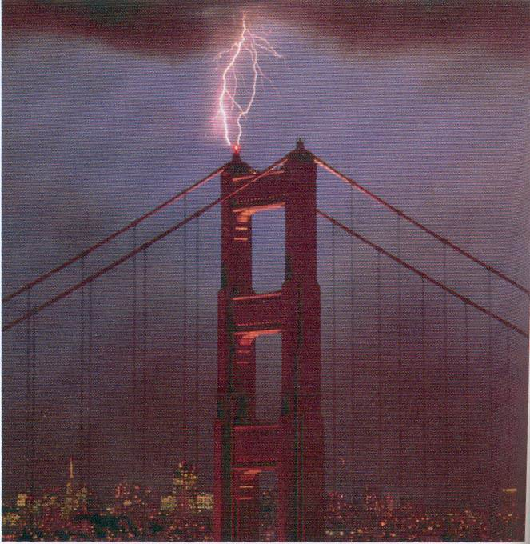
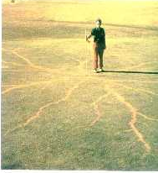
两个问题
雷击大桥（端点）
遭雷击后的草地

Slide 5
静电感应
+
+
+
+
+
+
+
+
+
+
感应电荷

Slide 6
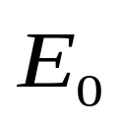
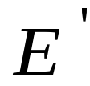
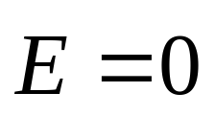
静电平衡
+
+
+
+
+
+
+
+
导体内部和表面都没有电荷做定向移动。

Slide 7

静电平衡条件
（1）导体内部任何一点处的电场强度为零；
（2）导体表面处电场强度的方向，都与导体表面垂直.

Slide 8
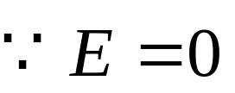
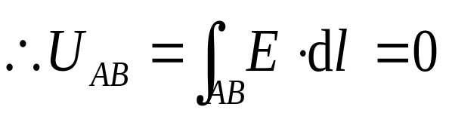



达到静电平衡时导体的性质
推论：导体为等势体
导体内各点电势相等
+
+
+
+
+
+

Slide 9




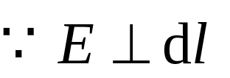

达到静电平衡时导体的性质
推论：导体为等势体
导体内各点电势相等
导体表面为等势面
+
+
+
+
+
+

Slide 10

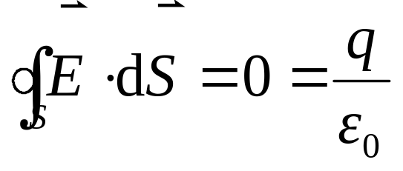

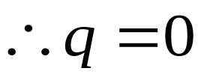
静电平衡时导体上电荷的分布
1. 实心导体
高斯面
+
+
+
+
+
+
+
+
+
+
结论：
导体内部无净电荷，电荷只分布在导体表面.

Slide 11
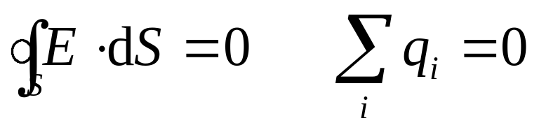

静电平衡时导体上电荷的分布
2. 空腔导体
空腔内无电荷时
高斯面
电荷分布在表面
内表面？
外表面？

Slide 12
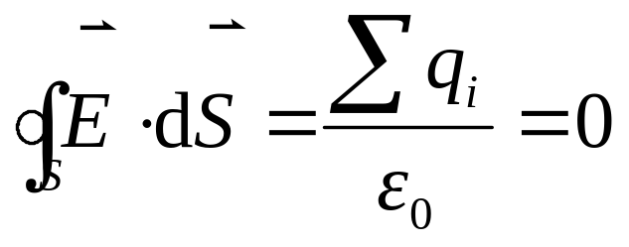
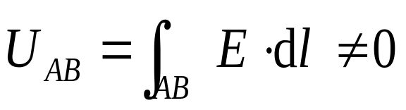


静电平衡时导体上电荷的分布
若内表面带电，必等量异号
高斯面
+
+
+
+
+
＋
+
与导体是等势体矛盾
+
－
+
+
+
结论：
空腔内无电荷时，电荷分布在外表面, 内表面无电荷。

Slide 13
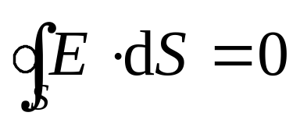
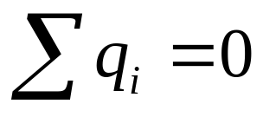
静电平衡时导体上电荷的分布
空腔内有电荷时
高斯面
q
+
q
-q
结论:
空腔内有电荷+q时，空腔内表面有感应电荷-q，外表面有感应电荷+q。

Slide 14
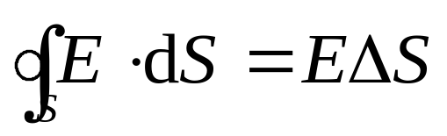

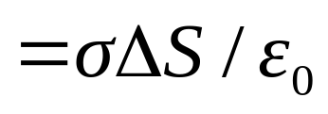

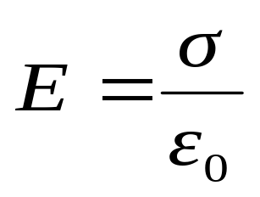
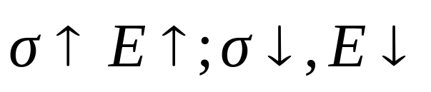
静电平衡时导体表面电场强度
3 导体表面附近场强与电荷面密度的关系
作扁圆柱形高斯面
ΔS
σ
+
+
+
+
+
+
+

Slide 15
导体表面电荷分布
孤立的带电导体的电荷分布的定性分布规律：
+
+
在表面凸出的尖锐部分(曲率是正值且较大)电荷面密度较大
+
+
+
+
+
+
+
在比较平坦部分(曲率较小)电荷面密度较小
在表面凹进部分带电面密度最小

Slide 16
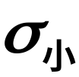
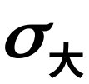
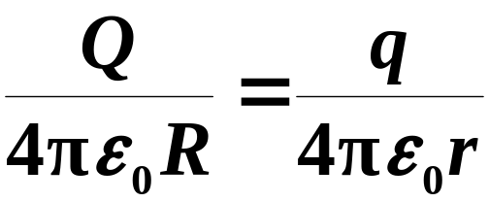
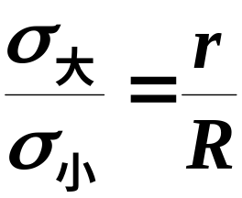
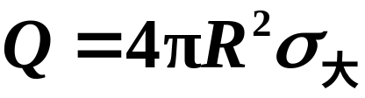
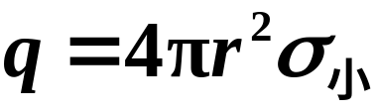
导体表面电荷分布
导体表面电荷分布
Q
q
R
r

Slide 17
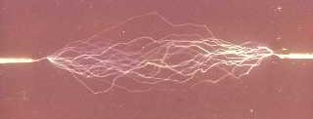
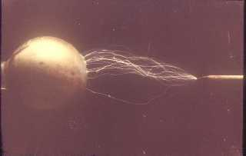
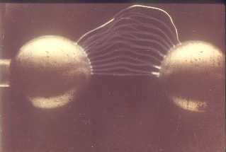
空气中的直流高压放电
空气中的直流高压放电

Slide 18
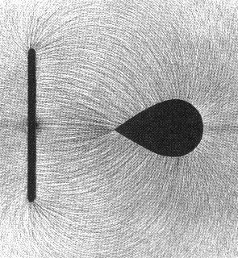
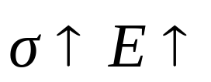
尖端放电
尖端放电
带电导体尖端附近的电场特别大，可使尖端附近的空气发生电离而成为导体产生放电现象．

Slide 19
尖端放电
尖端放电
雷击大桥（端点）
遭雷击后的草地

Slide 20
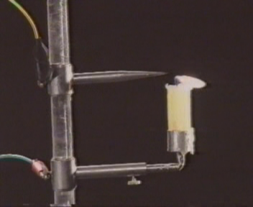
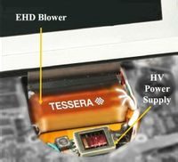
尖端放电
电风实验
+
+
+
+
+
+
+
+
+
+
“电风”吹蜡烛
EHD（电子液动力）散热

Slide 21
尖端放电
尖端放电
云层和大地间的闪电

Slide 22


尖端放电
尖端放电
避雷针的工作原理
+
+
+
+
+
带电云
－
－
－
－
－
－
+
+
静电感应
电晕放电
可靠接地

Slide 23
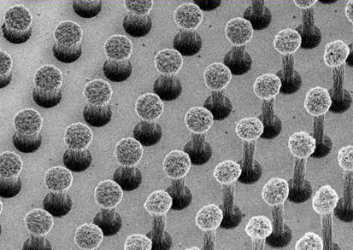

尖端放电的应用
FED(Field Emission Display)场发射显示器

Slide 24
静电屏蔽
1 屏蔽外电场
用空腔导体屏蔽外电场

Slide 25


静电屏蔽
2 屏蔽内电场
接地空腔导体屏蔽内电场
+
+
+
+
+
+
+
+

Slide 26
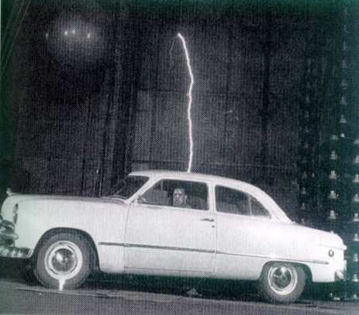
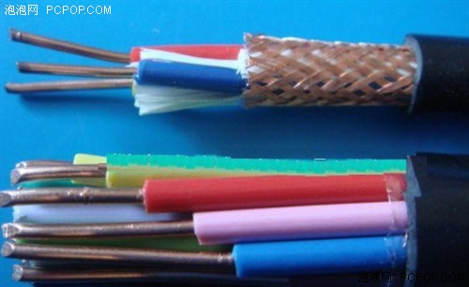
静电屏蔽
电子仪器设备外的金属罩
通讯电缆外面包的铅皮
汽车是个静电屏蔽室

Slide 27





例题
例 有一外半径R₁=10 cm，内半径R₂=7 cm 的金属球壳，在球壳中
放一半径R₃=5 cm的同心
金属球，若使球壳和球
均带有q=10⁻⁸ C的正电
荷，问两球体上的电荷
如何分布？球心电势为
多少？

Slide 28

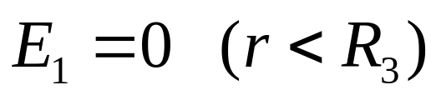



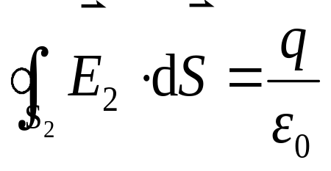


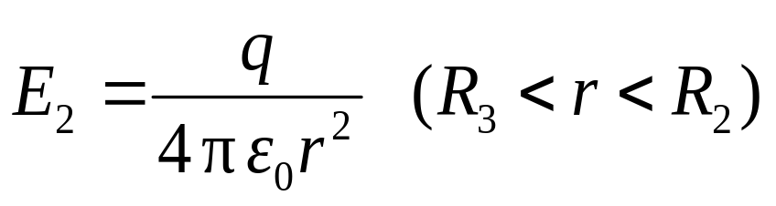
例题
解
作球形高斯面
作球形高斯面

Slide 29
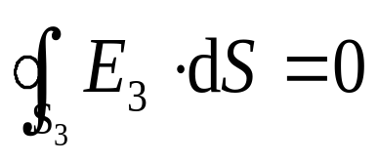

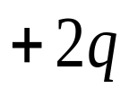
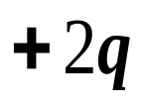
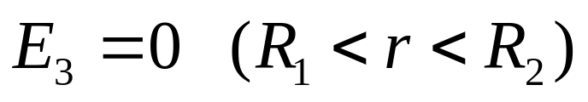




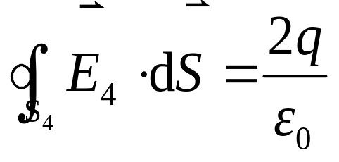






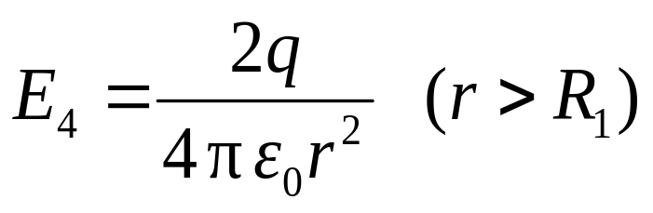
例题

Slide 30
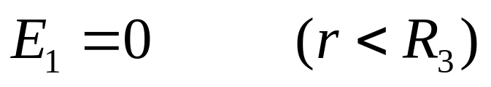
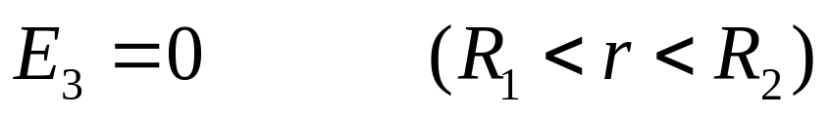

例题

Slide 31





例题
R₁=10 cm，R₂=7 cm
R₃=5 cm，q=10⁻⁸ C

Slide 32
例题
例：有一块大金属平板，面积为S，带有总电量Q，今在其近旁平行地放置第二块大金属平板，此板原来不带电。(1) 求静电平衡时，金属板上的电荷分布及周围空间的电场分布。(2) 如果把第二块金属板接地，最后情况又如何？（忽略金属板的边缘效应。）
Q
解：(1)由于静电平衡时导体内部无净电荷，所以电荷只能分布在两金属板的表面上。设四个表面上的面电荷密度分别为σ₁、σ₂、σ₃和σ₄。
σ₁
σ₂
σ₃
σ₄
S

Slide 33



例题
由电荷守恒定律可知：
Q
σ₁
σ₂
σ₃
σ₄
S
选一个两底分别在两个金属
P
板内而侧面垂直于板面的封
闭曲面作为高斯面。由于板间电场与板面垂直，且板内的电场为零，所以通过此高斯面的电通量为零。

Slide 34



例题
金属板内任一点P的场强是4个带电平面的电场的叠加，并且为零，所以
Q
σ₁
σ₂
σ₃
σ₄
S
P
即：
联立求解可得：

Slide 35


例题
电场的分布为：
在Ⅰ区，
E
方向向左
Q
Ⅰ
σ₁
σ₂
σ₃
σ₄
S
E
在Ⅱ区，
方向向右
Ⅱ
Ⅰ
Ⅱ
Ⅲ
E
在Ⅲ区，
方向向右
Ⅲ
Ⅰ
Ⅱ
Ⅲ

Slide 36

例题
(2)如果把第二块金属板接地，其右表面上的电荷就会分散到地球表面上，所以
σ₁
σ₂
σ₃
σ₄
S
Ⅱ
P
Ⅰ
Ⅱ
Ⅲ
第一块金属板上的电荷守恒仍给出
由高斯定理仍可得

Slide 37



例题
金属板内P点的场强为零，所以
σ₁
σ₂
σ₃
σ₄
S
联立求解可得：
Ⅱ
P
Ⅰ
Ⅱ
Ⅲ
电场的分布为：
E
=0，
E
，
E
=0
Ⅰ
Ⅱ
Ⅲ

